Slide 1





NỘI DUNG
NỘI DUNG
1
KHỞI ĐỘNG
2
LUYỆN TẬP
3
VẬN DỤNG

Slide 2
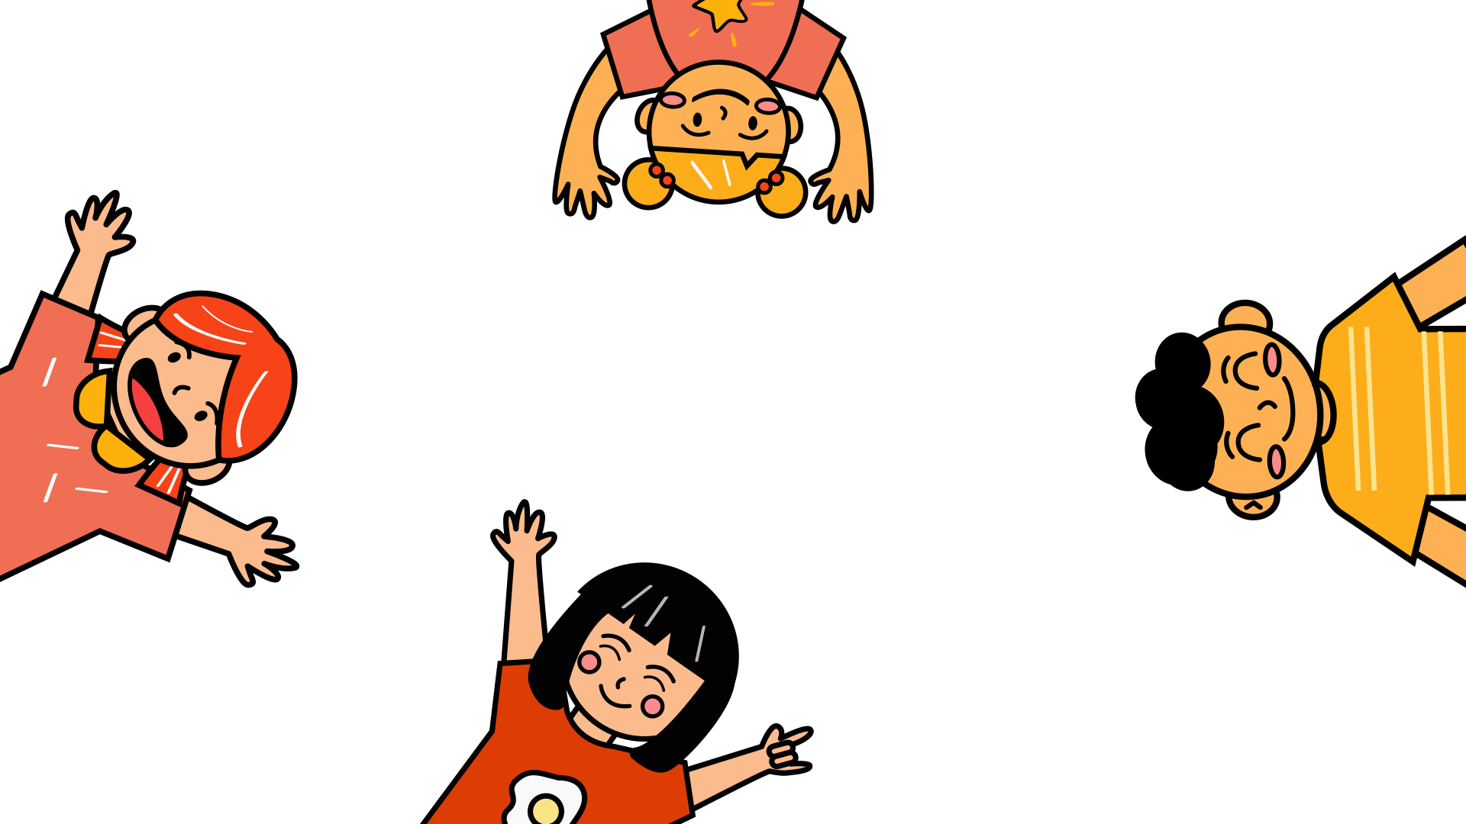



Slide 3



LUYỆN TẬP

Slide 4
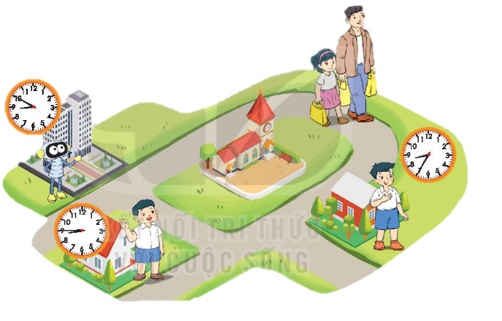
1
Buổi sáng Mai và bố đến nhà để tặng bánh cho các bạn.
Xem đồng hồ và cho biết Mai đến nhà mỗi bạn vào lúc nào?
Mẫu: Mai đến nhà Rô-bốt lúc 8 giờ 50 phút hay 9 giờ kém 10 phút.
Mai đến nhà Rô-bốt lúc
8 giờ 50 phút
9 giờ kém 10 phút
Mai đến nhà Nam lúc
8 giờ 35 phút
9 giờ kém 25 phút
Rô-bốt
Nam
Mai đến nhà Việt lúc
8 giờ 45 phút
9 giờ kém 15 phút
Việt

Slide 5
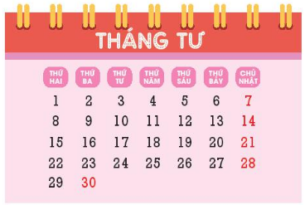
2
Xem tờ lịch tháng 4 rồi trả lời câu hỏi.
Ngày Sách Việt Nam 21 tháng 4 là thứ mấy?
Mỗi ngày, cây đậu thần kì của Rô-bốt đều có thêm một bông hoa. Vào thứ Bảy đầu tiên của tháng 4, trên cây có bốn bông hoa. Hỏi cây bắt đầu ra hoa vào ngày nào?
a. Ngày Sách Việt Nam rơi vào Chủ nhật
b. Ngày thứ bảy đầu tiên của tháng tư là ngày 6 tháng 4, trên cây có 4 bông hoa
Vào ngày 5 tháng 4, trên cây có 3 bông hoa
Vào ngày 4 tháng 4, trên cây có 2 bông hoa
Vào ngày 3 tháng 4, trên cây có 1 bông hoa – đó là ngày đầu tiên mà cây đậu thần kì nở hoa. Ngày 3 tháng 4 là thứ Tư

Slide 6

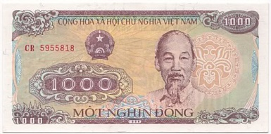
3
Mai vừa mua một cái kẹo có giá như dưới đây:
`
Sau đó, Mai muốn trả lại cái kẹo để mua một gói bim bim, người bán hàng đồng ý. Như vậy, Mai phải đưa thêm cho người bán hàng một tờ 5000 đồng. Hỏi:
a) Giá của một cái kẹo là bao nhiêu tiền
b) Giá của một gói bim bim là bao nhiêu tiền?

Slide 7
4
Số?
a) 2 giờ = phút
b) 2 năm = tháng
?
120
?
24

Slide 8
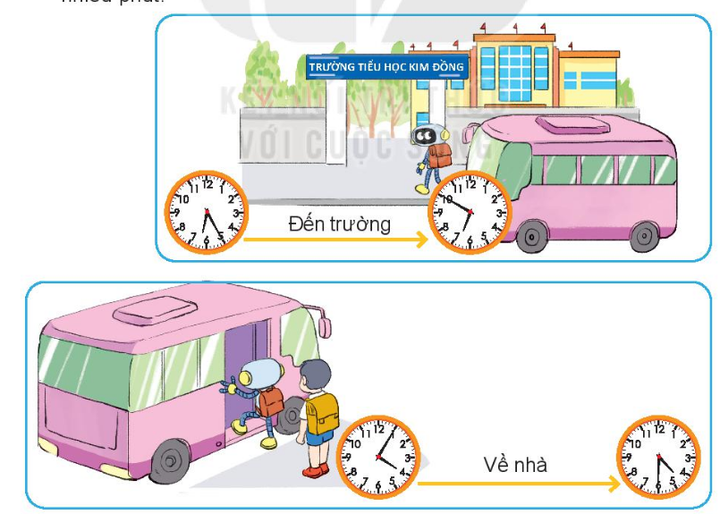
5
Hôm nay, Rô-bốt đi học bằng xe buýt. Quan sát rồi cho biết Rô-bốt đi từ nhà đến trường mất bao nhiêu phút và đi từ trường về nhà mất bao nhiêu phút?
Rô-bốt đi từ nhà đến trường mất 25 phút và đi từ trường về nhà mất 25 phút.

Slide 9
VẬN DỤNG

Slide 10


Tìm Trứng Khủng Long
/

Slide 11
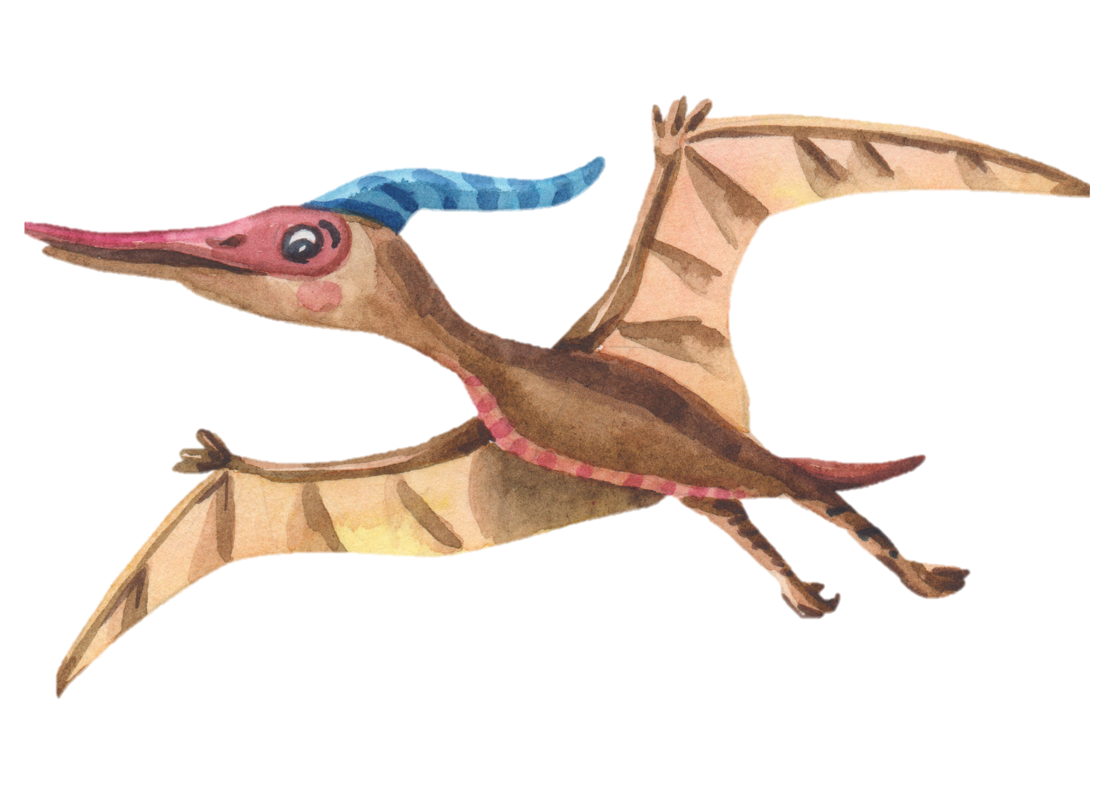

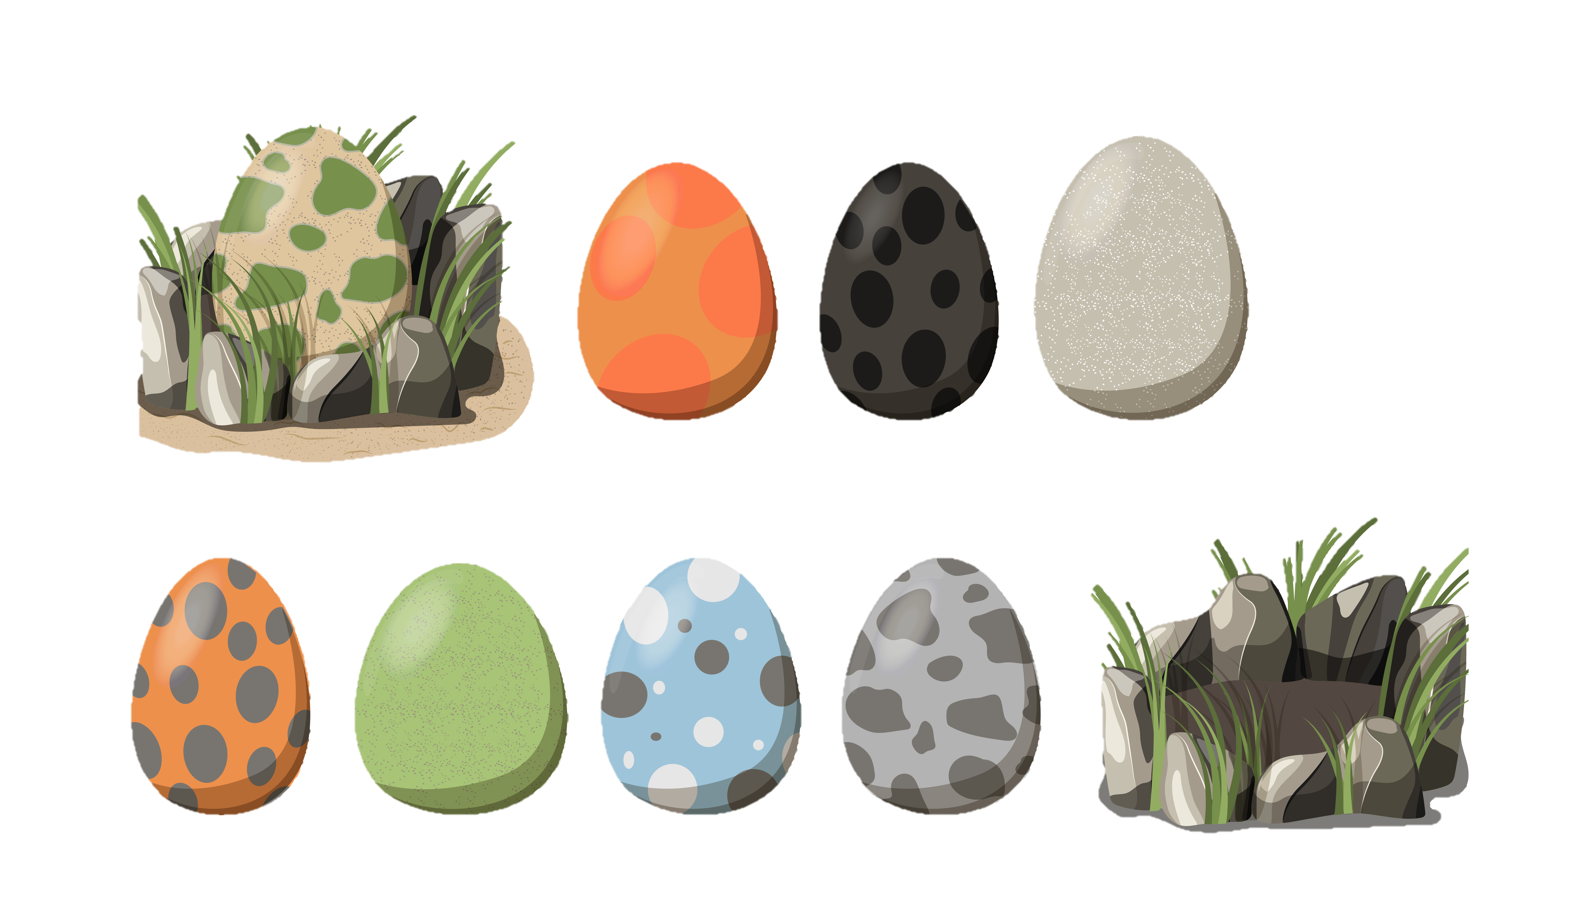

Bọn khủng long bay xấu xa đang tìm cách ăn các quả trứng của tớ, các bạn hãy giúp tớ đưa các quả trứng này về tổ để bảo vệ các quả trứng này nhé !
Bây giờ thì các quả trứng đã được an toàn rồi, cảm ơn các bạn nhiều nhé

Slide 12

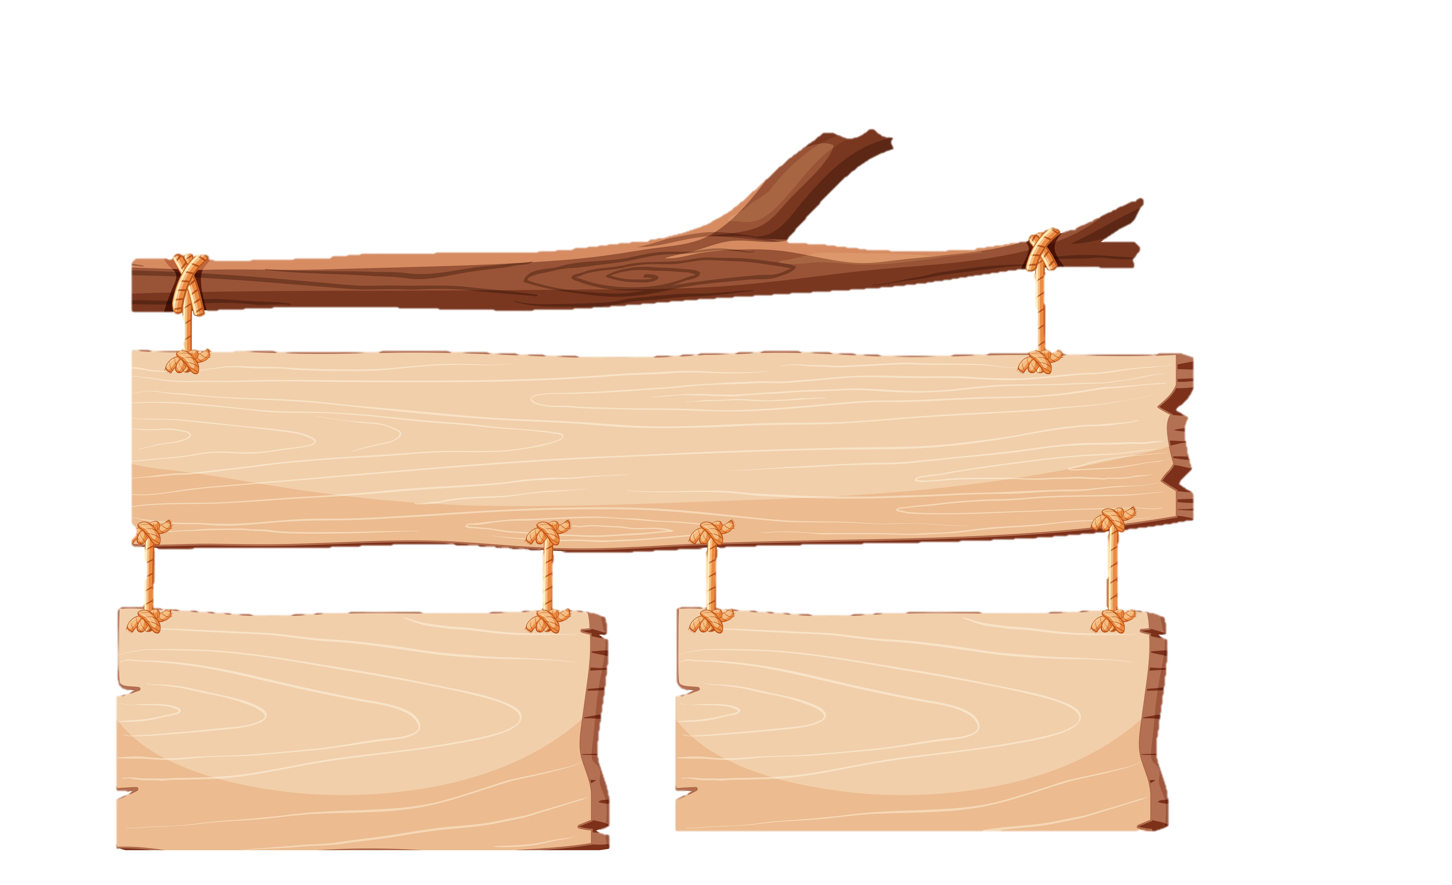

Tháng nào sau đây có 28 hoặc 29 ngày?
Tháng 2
Tháng 5
Tháng 8
Tháng 12

Slide 13
3 giờ = ? phút
60
120
180
240

Slide 14
Những tháng có 30 ngày là :
2 , 4 , 6 , 8
1 , 4 , 6 , 8
2 , 4 , 9 , 11
4 , 6 , 9 , 11

Slide 15
Thỏ rời nhà lúc 7 giờ 15 và cậu ấy đến trường lúc 8 giờ. Hỏi từ nhà đến trường mất bao nhiêu phút?
50 phút
45 phút
35 phút
40 phút

Slide 16
Lan có 10 000 vnđ, bạn ấy mua một cuốn vở giá 5 500. Hỏi bạn ấy còn lại bao nhiêu tiền?
4 500 đồng
5 000 đồng
4 500 tiền
4 000 tiền

Slide 17
Tạm biệt nhé!

